Slide 1
독도가 우리나라 땅인 이유
역사적인 이유

Slide 2
목차
1.고대시대 - 우산국의 이야기
2. 조선시대
3. 대한제국
4 현대

Slide 3
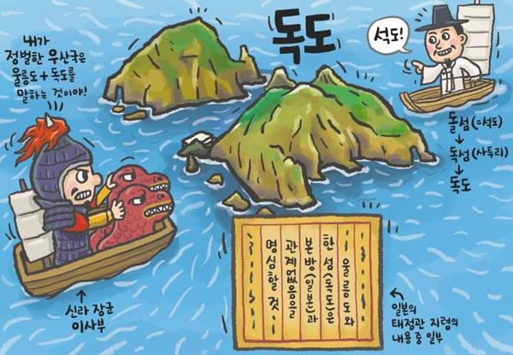
고대시대-우산국
독도가 울릉도와 함께 우산국에 편입된 시기이다.
울릉도와 독도 등 동해안 일대의 도서지역을 장악하여 한반도의 역사와 문화권에 편입되었다.

Slide 4
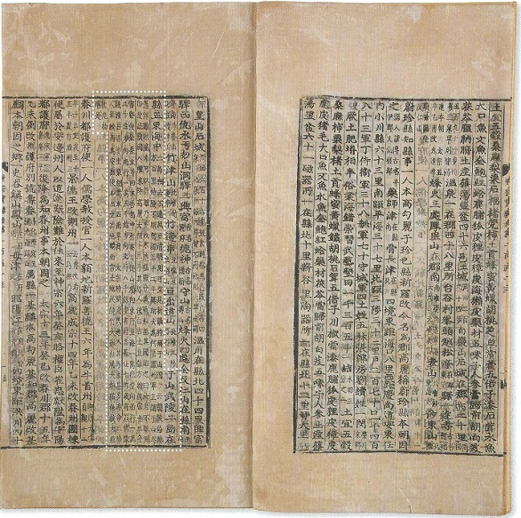
조선시대-세종실록지리지
세종실록지리지는 신라에서 고려를 거쳐 조선에 이르기까지 지속적으로 관리되었다.
울릉도에서 날씨가 맑으면 보이는 섬을독도라고 기술되어있다.

Slide 5

조선시대-다케시마 도해면허
일본 막부가 돗토리번에 살고 있는 일본인들에게 도해를 면허한 것이다.
도해라는 글자 자체가 외국에 나가는것을 의미한다.

Slide 6
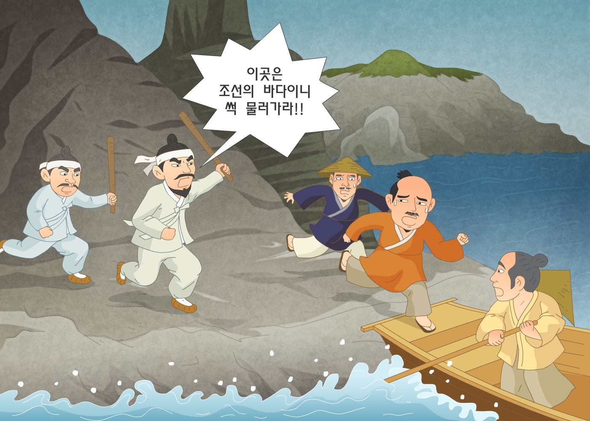
조선시대-안용복의 활약1
안용복은 조선시대의 어부로서 독도를 지키기 위해 노력한 사람이다.
울릉도에서 어로 및 농사활동을 하다가 일본의 어부들과 충돌하여 오키섬까지 납치당하게 된다.

Slide 7
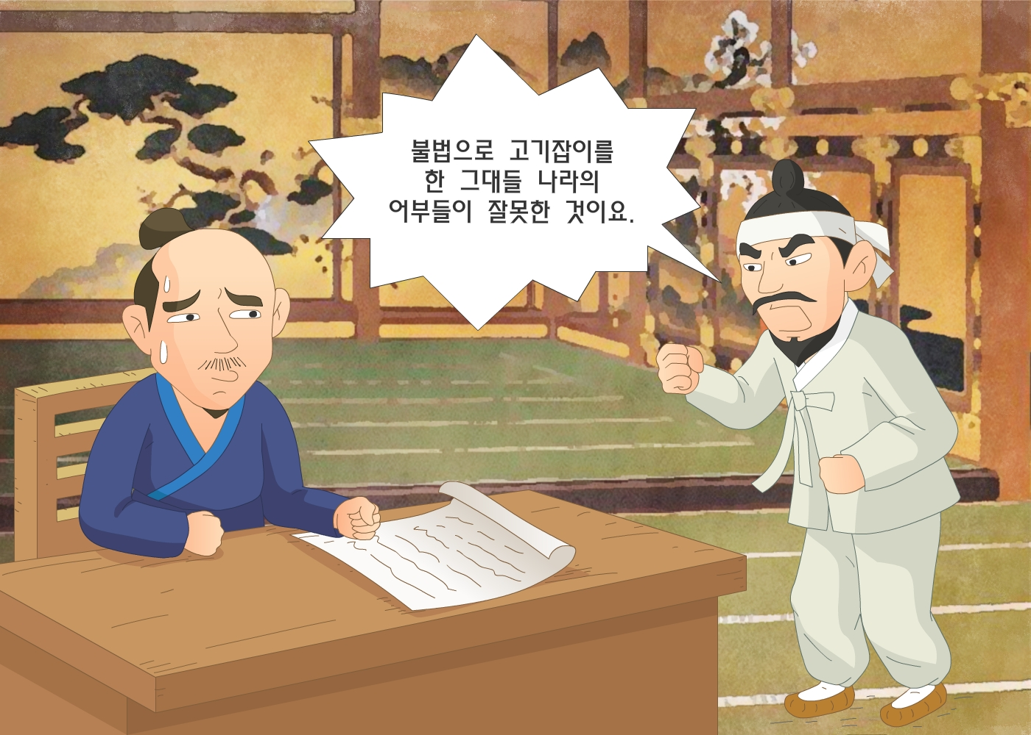
조선시대-안용복의 활약 2
납치된 안용복은 당당하게 일본의 호키슈 태수에게 울릉도와 독도는 조선의 영토임 강조하였다.
호키슈태수는 이를 에도막부에 보고하고 울릉도는 일본의 영토가 아니다라고 서계를 써주었다.

Slide 8
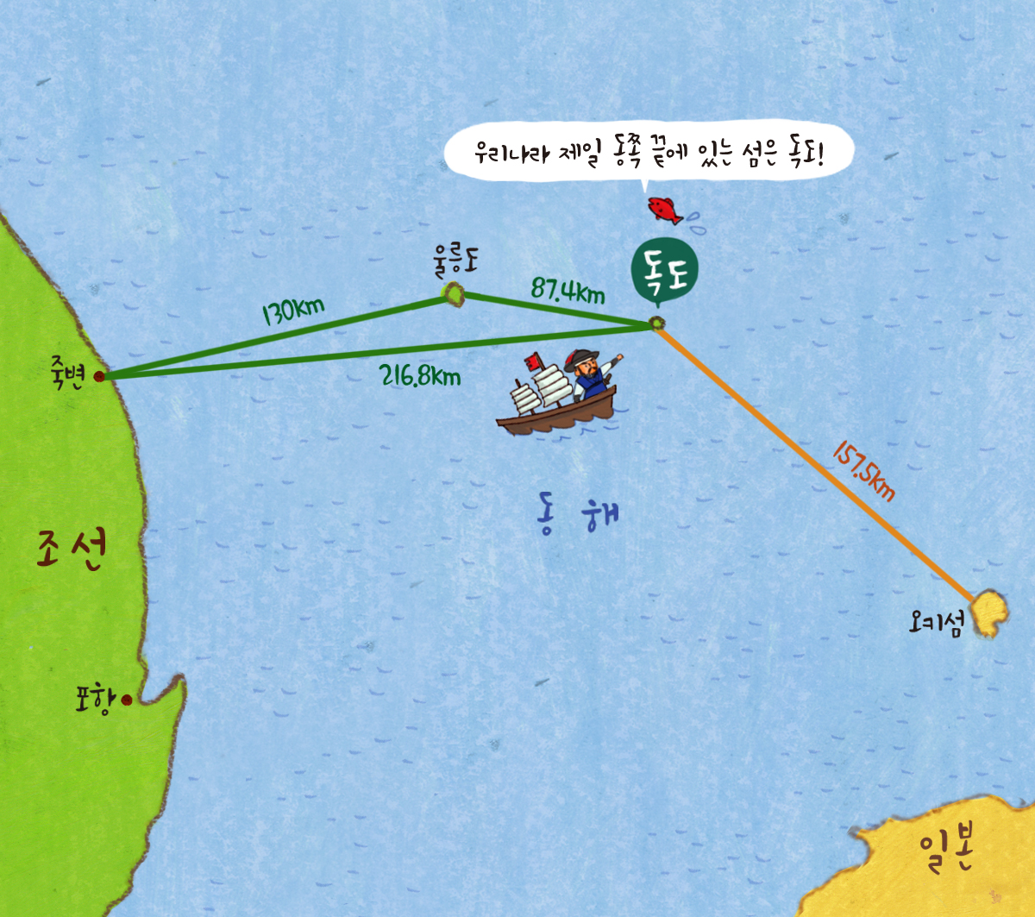
안용복의 활약 3
이후에 안용복은 다시한번 일본어선이 독도에서 어로활동을 하는것을 목격하고 돗토리번으로 넘어가 조선땅임을 명확하게 하였다.
이와 같은 활동으로 에도막부는 울릉도 도해 금지명령을 내렸다. 이는 울릉도와독도가 조선의 영토임을 확인시킨 결과

Slide 9
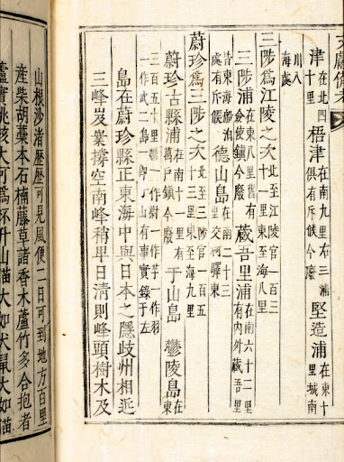
조선시대-동북문헌비고 여지고
이 책에는 울릉도와 독도가 우리땅이라고 서술하고 있다.
독도와 울릉도를 두 섬으로 하나가 우산(독도)이다… 우산은 일본이 말하는 송도이다.

Slide 10
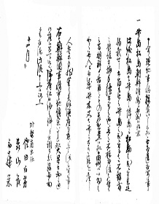
조선시대
일본 외무성-조선국교제시말내탐서
일본 외무성 관리인이 작성한 조선시찰서이다.
다케시마(울릉도)와 마쓰시마(독도)가 조선부속이라서 명기되어있다.
울릉도와 독도를 조선의 영토로 인정하고 있다는 명백한 증거이다.

Slide 11
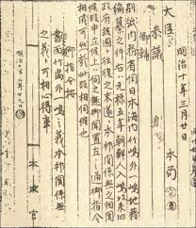
조선시대-태정관지령
독도를 울릉도에 부석된섬으로 보는 지리적 인식을 보여준다.
메이지정부의 최고국가기관인 태정관에서 시마네현에 울릉도와 독도를 지적에 올리지 말것을 지시한것이다.

Slide 12
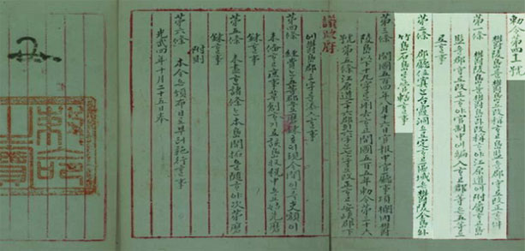
대한제국-칙령 제 41호 반포
대한제국시기에 울릉도를 울도군으로 승격시킨다는 내용을 남았다.
일본의 한국영토에 대한 도발을 방지하기위하여 제정.반포하였다.

Slide 13
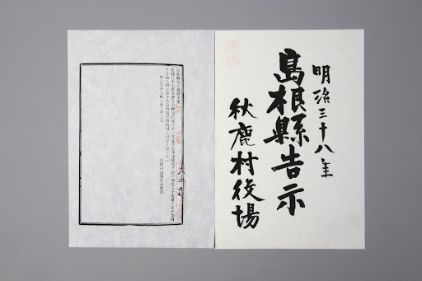
대한제국-시마네현 고시 제 40호
일본이 독도를 무주지라고 주장하면서 영토편입을 시도한것입니다.
시마네현 관보에 고시하였으나 이것은 국제적으로 인정받지 못합니다.
우리나라가 독도를 오랜기간 확고히 확립한 독도영유권을 침해하는 고시입니다.

Slide 14
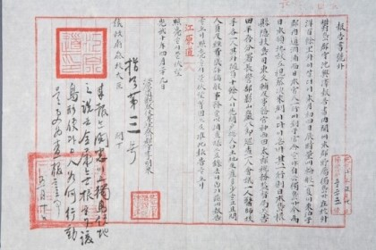
대한제국-울도군수 심흥택 보고서
대한제국의 통치행정구역인 독도를 일본이 몰래 영토로 편입했다는것을 안 울도군 군수가 중앙정부에 올린 장계이다.
울도군 소속 독도가 100여리 거리에 있음을 밝히고 석도는 독도들 가리킨다.

Slide 15
현대
연합국최고 사령관 각서 제 677호
독도를 제주도, 울릉도와 함께 일본땅에서 제외하였다.
연합국최고 사령관 각서 제 1003호
일본 어부들이 독도와 그 주변 12해리에 접근하지 못하도록 하고 독도가 우리땅입을 거듭 확인했다.

Slide 16
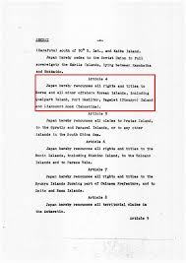
현대
샌프란시스코 강화조약
일본은 한국의 독립을 인정하고 제주도, 거문도 및 울릉도를 포함한 한국에 대한 모든 권리, 권원 및 청구권을 포기한다고 규정했다.
한국의 3천여개의 섬 가운데 독도를 명시하지 않았다고 해서 독도가 한국영토에 포함이 안되는것은 어불성설이다.

Slide 17
고생하셨습니다.

